Slide 1

TỰ ĐỘNG HÓA CÔNG TÁC THỐNG KÊ,
BÁO CÁO VÀ QUẢN LÝ HOẠT ĐỘNG KHCN-ĐMST
thông qua Hệ thống Báo cáo Số trên nền tảng Power BI
Ban Công nghệ - Chuyển đổi số (CN-CĐS) | PVEP
1

Slide 2

VẤN ĐỀ & GIẢI PHÁP
Thực trạng hiện tại và giải pháp tự động hóa đề xuất
THỰC TRẠNG HIỆN TẠI
GIẢI PHÁP ĐỀ XUẤT
1
Dữ liệu phân tán, thiếu tập trung
1
CSDL tập trung trên SharePoint
Dữ liệu SK/GPHI, ý tưởng, đề tài KHCN, Chương trình hành động KHCN-ĐMST-CĐS, khen thưởng…… lưu rải rác trên file Excel, Word— không có CSDL tập trung.
Chuẩn hóa & số hóa toàn bộ dữ liệu KHCN (SK/GPHI, ý tưởng, đề tài KHCN, Chương trình hành động KHCN-ĐMST-CĐS, khen thưởng) theo mô hình thống nhất.
2
Tổng hợp thủ công, tiềm ẩn sai sót
2
Dashboard Power BI tự động hóa
Báo cáo định kỳ mất nhiều ngày; không theo dõi tự động tiến độ triển khai.
Kết nối SharePoint → Power BI; Scheduled Refresh hàng ngày — không cần thao tác thủ công.
3
Báo cáo tĩnh, không đa chiều
3
Trực quan hóa đa chiều
Văn bản báo cáo Lãnh đạo, BCĐ, các hội đồng (HĐKHCN, HĐSK, HĐNT) không cập nhật thời gian thực; thiếu phân tích tổng thể, đa chiều.
Biểu đồ động, bảng được lọc linh hoạt theo đơn vị, lĩnh vực, năm, cấp công nhận….
4
Không có cảnh báo sớm
4
Cảnh báo & Kiến nghị tự động
Không phát hiện được tồn đọng, hồ sơ chậm xử lý hoặc đề tài sắp đến hạn/chậm hạn nghiệm thu.
Tự động phát hiện hồ sơ tồn đọng, nhiệm vụ chậm tiến độ, các phát sinh….. cảnh báo theo ngày báo cáo.
2

Slide 3

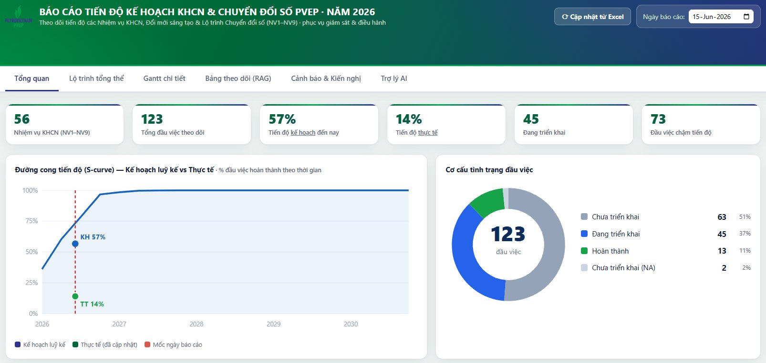
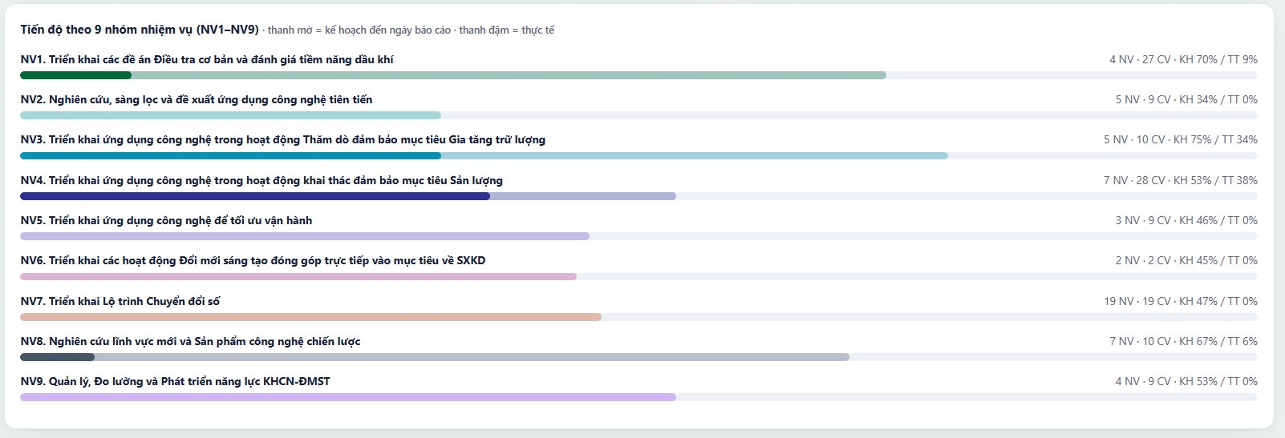
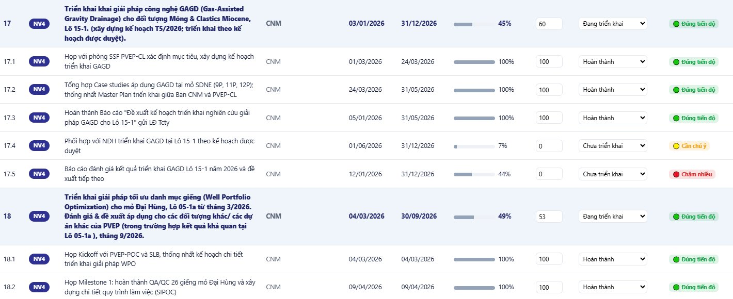
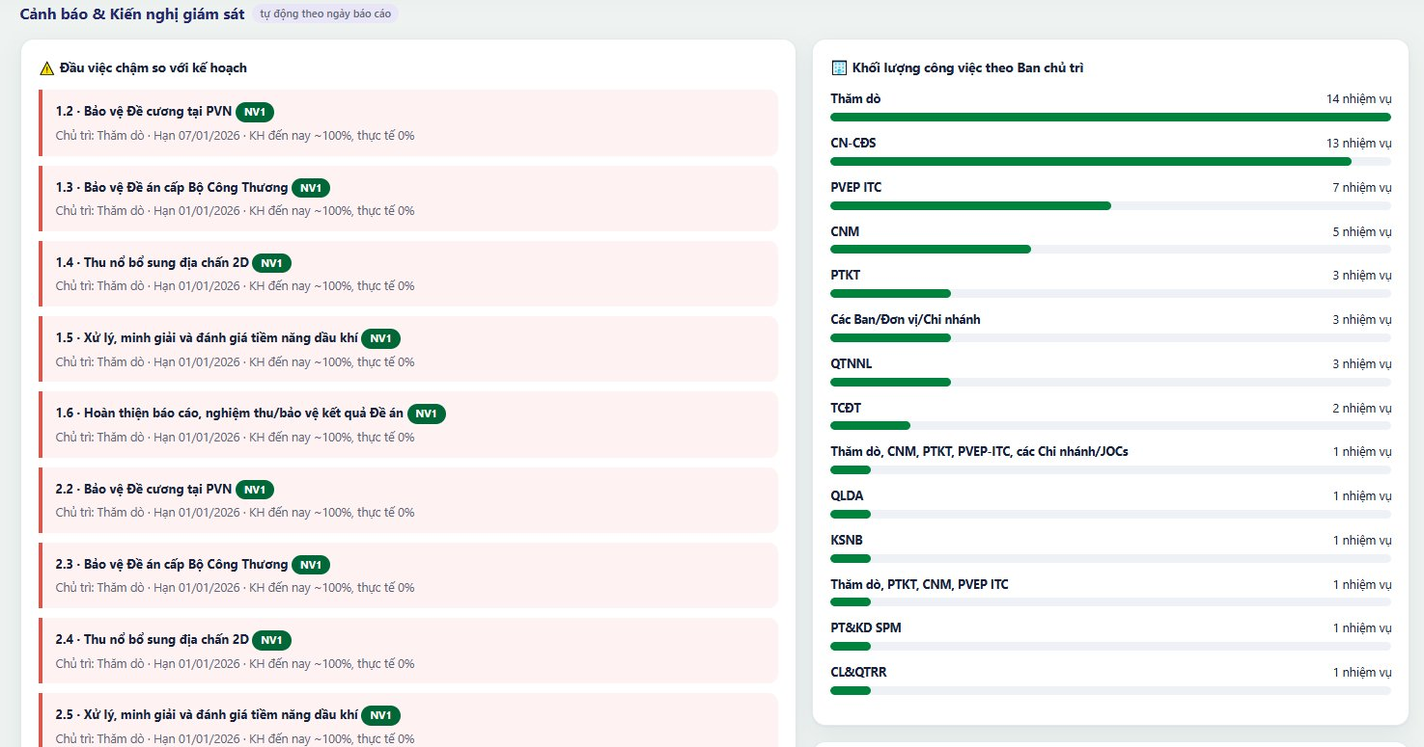
GIAO DIỆN HỆ THỐNG DASHBOARD KHCN
Báo cáo Tiến độ Kế hoạch KHCN & Chuyển đổi số PVEP · Năm 2026
Tổng quan — KPI + S-curve + Cơ cấu tình trạng đầu việc
Tiến độ theo 9 nhóm nhiệm vụ (NV1–NV9)
Bảng theo dõi chi tiết — RAG status từng đầu việc
Cảnh báo & Kiến nghị giám sát tự động
3

Slide 4



HIỆU QUẢ & KẾT QUẢ DỰ KIẾN ĐẠT ĐƯỢC
Lợi ích kỹ thuật, kinh tế và xã hội từ việc áp dụng sáng kiến
70–80%
10+
Hàng ngày
0 đồng
Giảm thời gian
tổng hợp báo cáo
Chỉ số quản lý
theo thời gian thực
Tự động cập nhật
qua Scheduled Refresh
Chi phí phần mềm
bổ sung (dùng M365)
HIỆU QUẢ KỸ THUẬT
HIỆU QUẢ KINH TẾ
HIỆU QUẢ XÃ HỘI
Rút ngắn thời gian lập báo cáo quản trị từ 3–5 ngày xuống còn 1 ngày.
Giảm sai sót số liệu nhờ CSDL tập trung và kiểm soát tự động.
Theo dõi tiến độ triển khai NV KHCN, Chương trình hành động, xét duyệt SK/GPHI… qua từng khâu.
Phát hiện và cảnh báo tự động hồ sơ tồn đọng, nhiệm vụ chậm tiến độ, các phát sinh….. cảnh báo theo ngày báo cáo.
Tiết kiệm chi phí nhân công gián tiếp cho tổng hợp báo cáo định kỳ.
Không phát sinh chi phí phần mềm — tận dụng Microsoft 365 sẵn có.
Giảm rủi ro báo cáo trễ hạn và sai sót số liệu.
Minh bạch hóa hoạt động KHCN -ĐMST; nâng cao văn hóa ĐMST tại PVEP.
Phù hợp định hướng chuyển đổi số của Tập đoàn, PVEP.
4

Slide 5
Tích hợp 3 mảng dữ liệu
Trân trọng cảm ơn!
Ban Công nghệ - Chuyển đổi số (CN-CĐS) | PVEP
5

